Slide 1
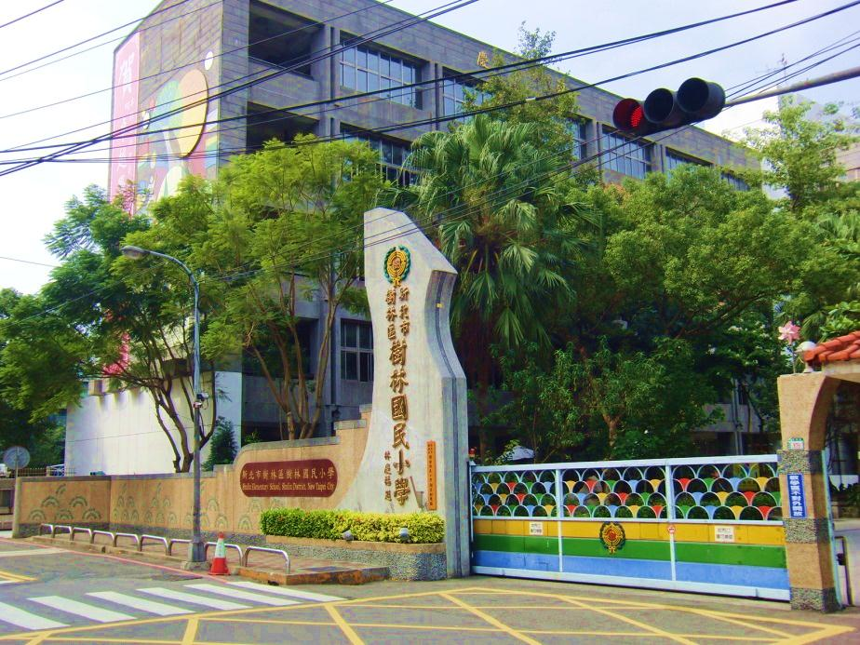
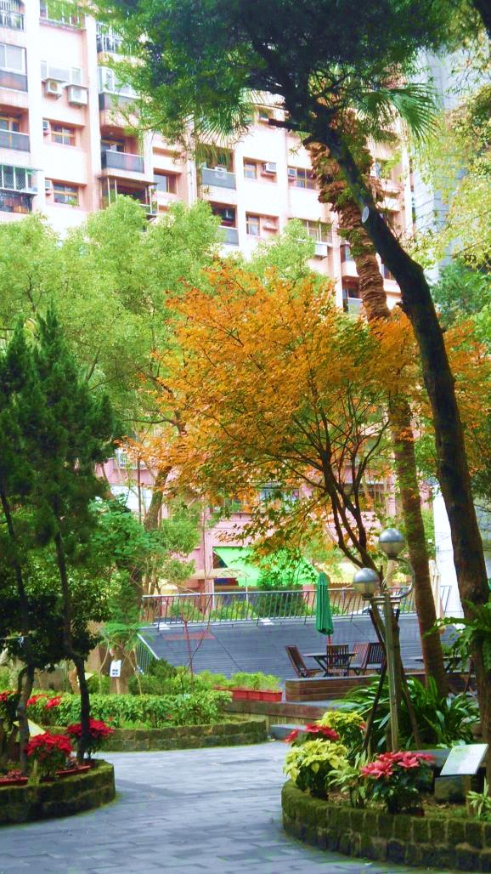
109學年度(123周年)
運動會雨備工作人員位置圖
如欲更換組別請協調好之後到體育組修正名單
各組別請自行排值

Slide 2
接待組
教務處
攝影
教務處
全場協助
學務處
會場布置
總務處
頒獎組
輔導室
司儀
吳芸如 何冰冰
音響
邱靖容
器材組(協助趣味競賽)
劉宗富、陳鈁嫀、廖軒弘
林詠雪、呂驊剛、李雅璇
黃昭慈、鄭皓宇
醫護組
健康中心護理師
舞 台
特教班
暫不開放
1.郭明郎、王進賢、葉順生
彭莉珍、王泰翔、鄭建信
2.管珮吟、郭玫君、許思怡
顏美音、鍾瓊如、陳晏淇
3.林冠良、林明泉、丁琴芳
王子維、鄭閔中、黃怡潔
4.王芝友、范嘉國、蔡書玉
廖介宏、黃麗鳳、王佳琳
1
暫不開放
暫不開放
後庭
2
3
體育
器材室
4

Slide 3
工作說明
請依照各出入口維持動線順暢及表演團體進出安全，同組成員可協調輪值維持適當人力即可。
若欲更換組別，請協調之後，知會體育組更改名單，謝謝。

